Slide 1


ICEBOX
EUROPOS.GROUP
EUROPOS.RU
EUROPOS.KZ

Slide 2
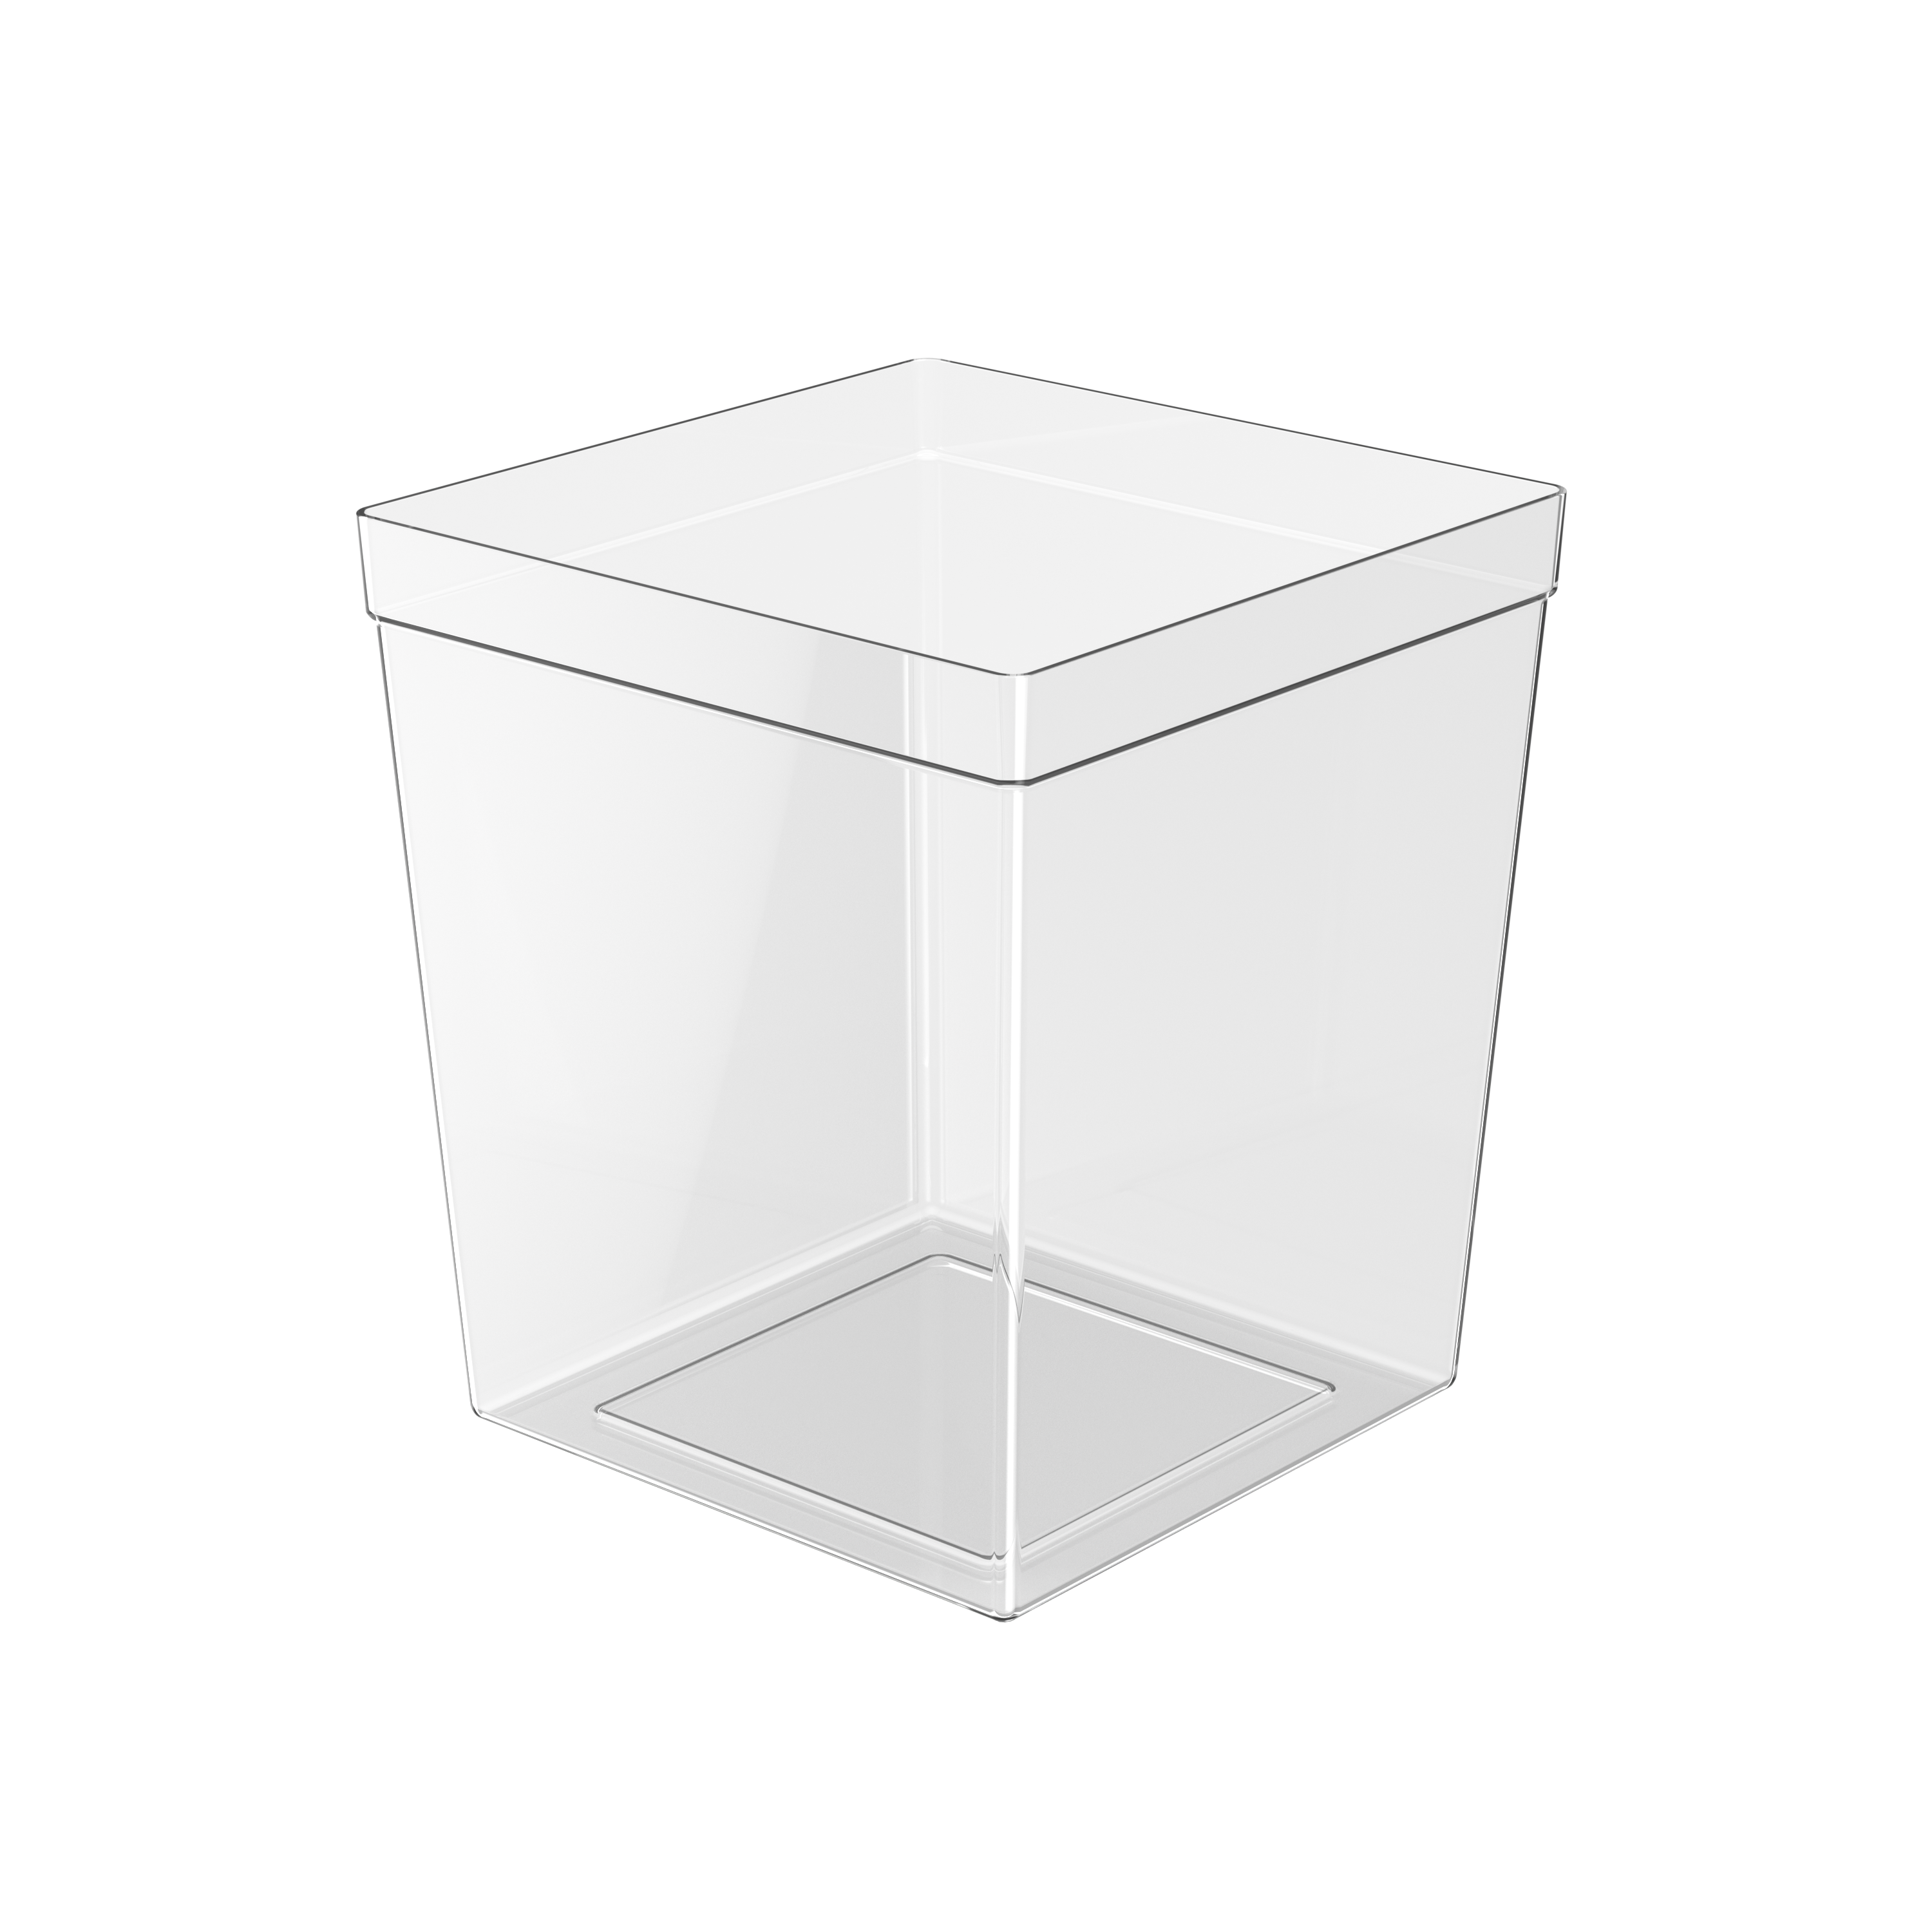
ICEBOX
универсальный контейнер для организации порядка!
EUROPOS.GROUP
EUROPOS.RU
EUROPOS.KZ

Slide 3
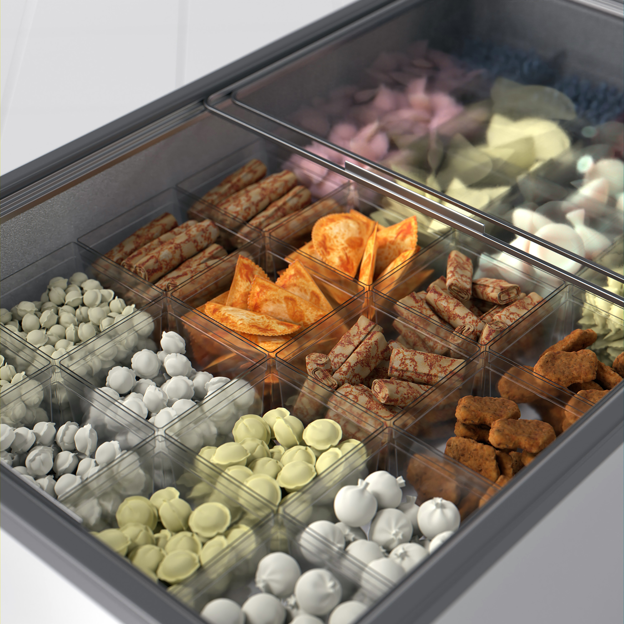








Практическое решение
Новое практичное решение для холодильных бонет, позволяет сформировать секции для весовых и фасованных товаров:
Универсальный контейнер для организации порядка в любой категории:
EUROPOS.GROUP
EUROPOS.RU
EUROPOS.KZ
3

Slide 4
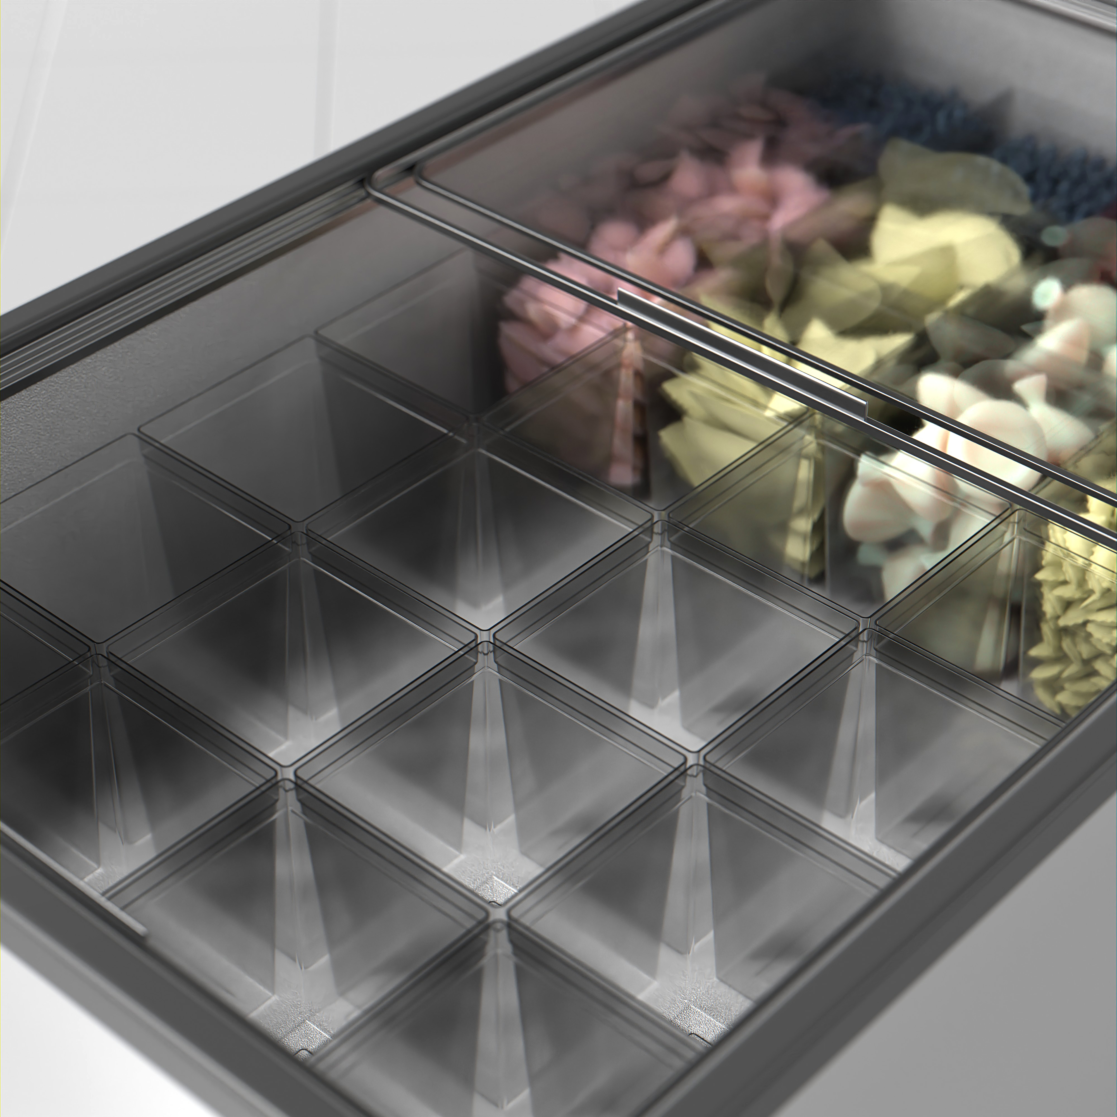
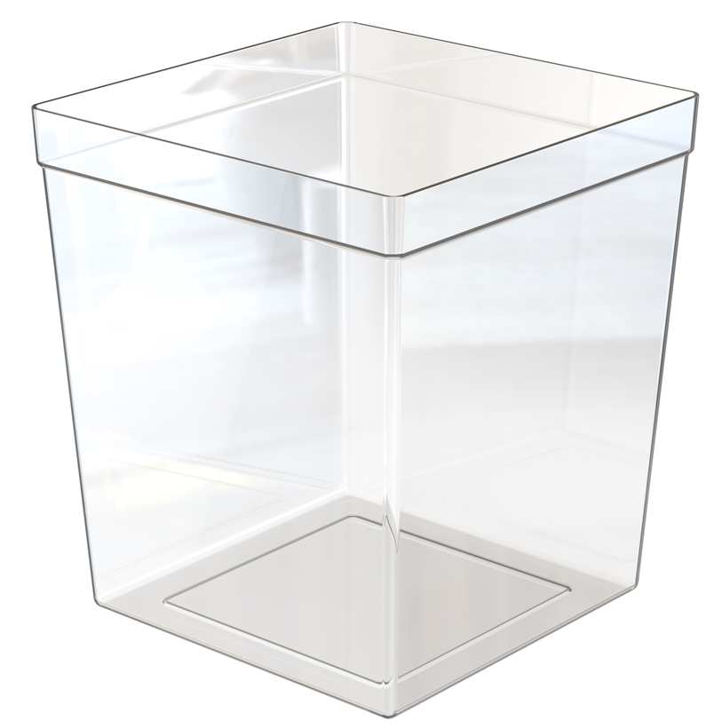
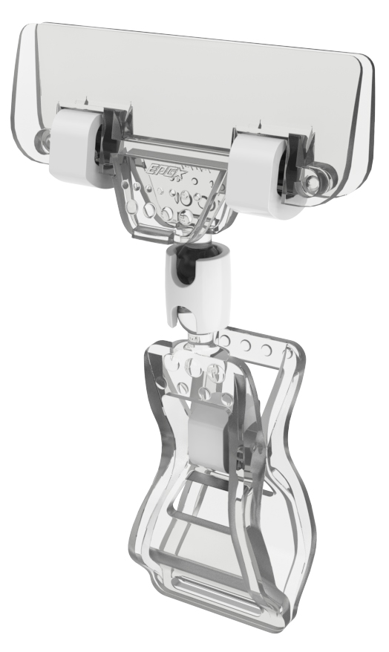
размеры 200 х 200 х 230 мм (ШхГхВ)
объем 9 литров
прочный морозостойкий поликарбонат
ценники устанавливаются на бонету или на ценникодержатель FX-CLAMP-SLIM
EUROPOS.GROUP
EUROPOS.RU
EUROPOS.KZ
4

Slide 5
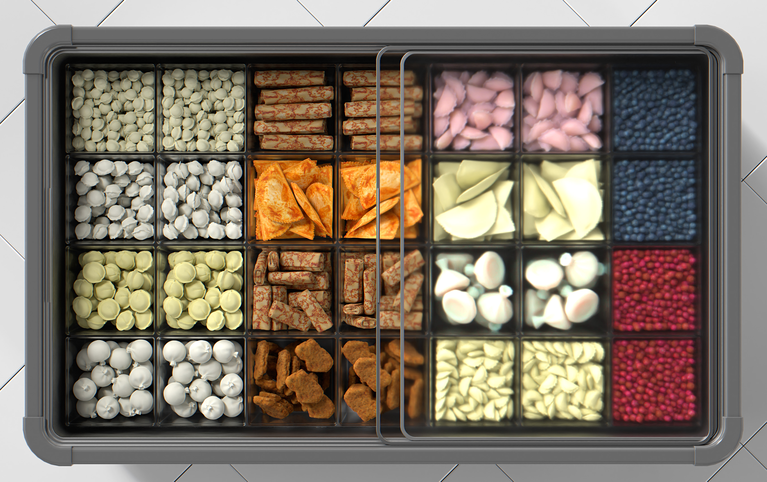
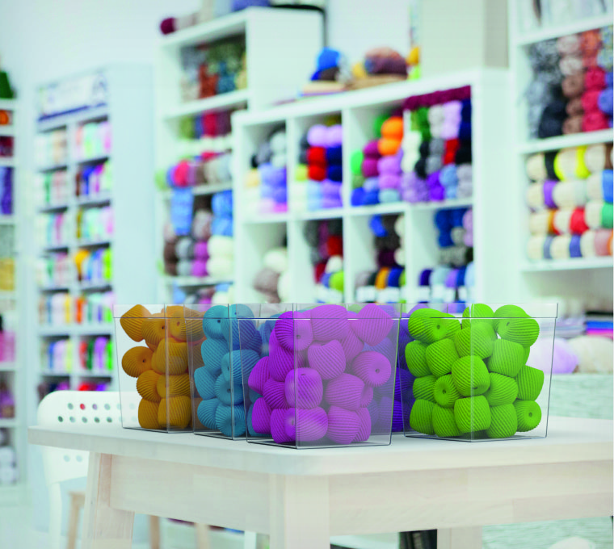
Арт. | Наименование | Категория | Кратность | Кол-во на палете
860116 | Контейнер ICEBOX | В2 | 8 | 288
EUROPOS.GROUP
EUROPOS.RU
EUROPOS.KZ
5

Slide 6

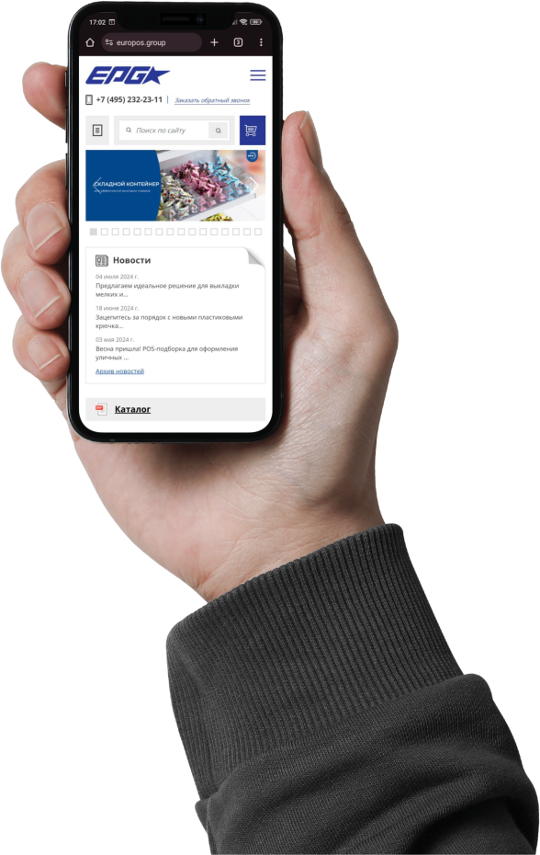
БУДЕМ РАДЫ
СОТРУДНИЧЕСТВУ!
EUROPOS.GROUP
EUROPOS.RU
EUROPOS.KZ

